Slide 1
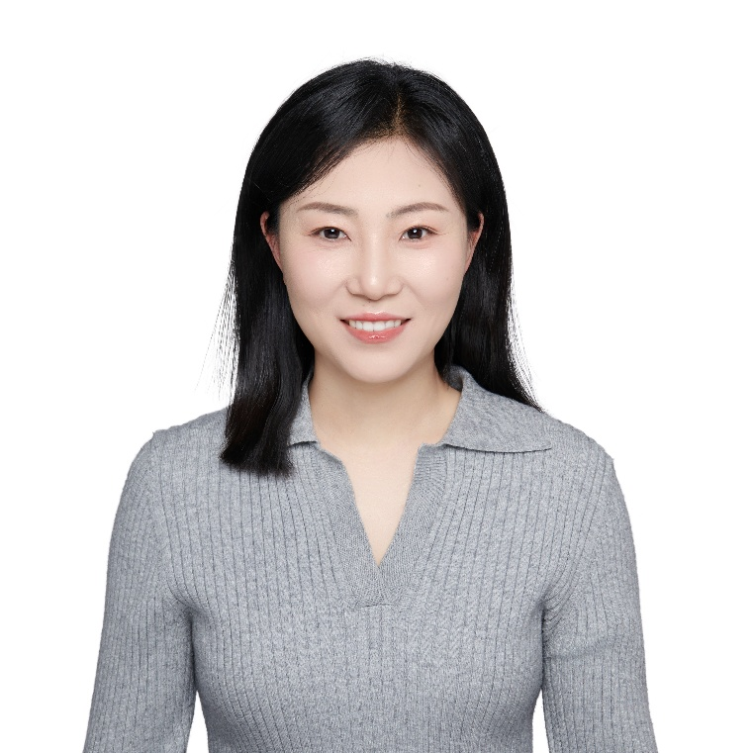
山东省肿瘤医院消化内科一病区 副主任医师
山东省健康管理协会消化道肿瘤防治专业委员会常委
山东省健康管理协会消化道肿瘤防治专业委员会秘书
山东省抗癌协会靶向治疗分会委员
山东省抗癌协会大肠癌分会青委会委员
山东省药师协会免疫药物专委会委员
山东省临床肿瘤学会结直肠癌委专业委员会委员

